Slide 1
汇报人：何文龙
汇报时间：2020.7.13
天气预测系统答辩
组长：尚达
组员：施泽宇
何文龙
徐帅
王贺盟

Slide 2
01.
组员分工工作
02.
系统整体框架
CONTENT
03.
技术要点
04.
项目结果
05.
总结和分析

Slide 3
01
组员分工工作

Slide 4
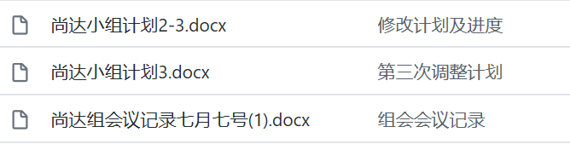
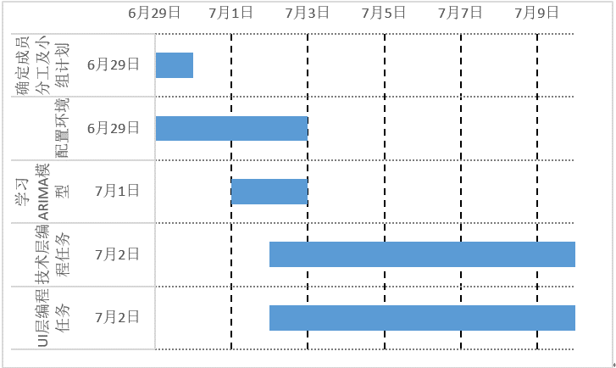
组员分工工作
尚达： 用户数据库的建立，虚拟机集群的配置，数据的清洗
何文龙：服务器和客户端的交互实现，代码的整合
flask框架的建立（讨论之后未使用）
施泽宇：fbprophet模型的构建，数据的处理和json文件建立
java读取json文件并进行处理
knn模型的建立（未使用）
徐帅：前端网页界面的实现，多个界面的跳转和显示功能实现
王贺盟：SARIMA模型的建立，json接口实现（比较之后未使用）
数据的收集
进行部分功能的测试和调试
文档的编写

Slide 5
02
系统整体框架

Slide 6
系统整体框架
01.
模型和数据分析
02.
前端html实现
CONTENT
03.
后端和服务器
04.
数据库系统
05.
整合联结

Slide 7
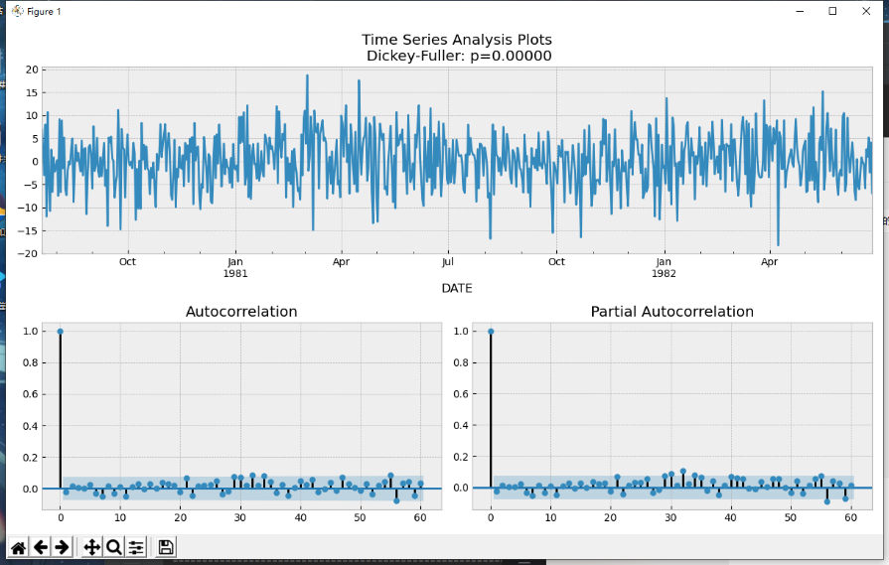
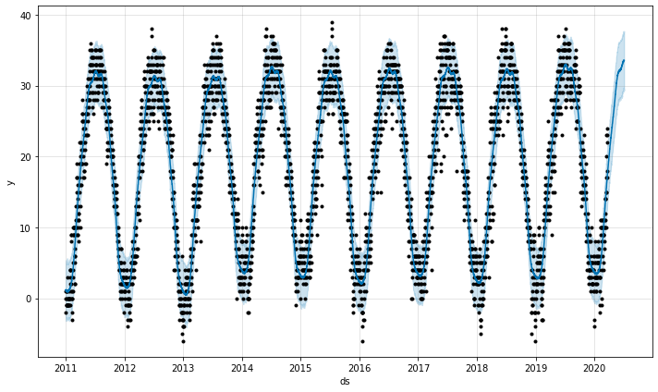
系统整体框架
模型数据与分析
初期参考了三个不同的模型进行选择和操作，最终比较决定使用fbprophet模型
Prophet是facebook开源的一个时间序列预测工具,使用了时间序列分解与机器学习拟合的方法。根据fbprophet模型，进行对天气数据的预测运算
我们进行了调试参数，使数据结果更加符合预期
同时预测出预测数据的波动区间即，实际的数据如果不完全吻合预测数据，也会落在一个温度区间之内
由于fbprophet的部分函数的封装，无法直接对输出结果进行处理
因此将结果直接写入txt文件之中，再次通过这个txt文件进行数据处理，将数据处理为json文件并保存
在前端的java当中，编写了关于读取json文件，处理相应的数据的程序
标题文字添加
The user can demonstrate on a projector or computer, or print the presentation and make it into a film to be used in a wider field.

Slide 8
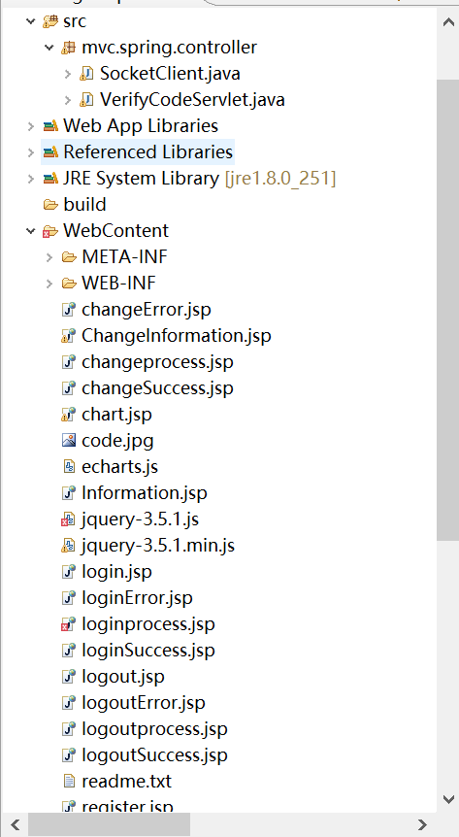
系统整体框架
前端html实现
网页由超文本标记语言编写
实现网页跳转功能，主要是通过按钮<button>和JSP中的方法实现。
实现读取json文件并进行在界面上面的显示
服务器的联通与交互
使用socket进行连接，python端使用pythonsocket，java端使用Javasocket，实行数据的交互
数据库的建立
数据库实现登录，注册等功能
标题文字添加
The user can demonstrate on a projector or computer, or print the presentation and make it into a film to be used in a wider field.

Slide 9
03
技术要点

Slide 10
技术要点
01.
Fbprophet模型的运用和json文件的读取和处理
02.
Python与java使用socket进行交互
03.
数据库框架的建立
04.
验证码功能的实现
05.
多个界面的跳转
06.
Tomcat对整体框架进行部署
07.
多个线程的实现

Slide 11
04
项目总结展示

Slide 12
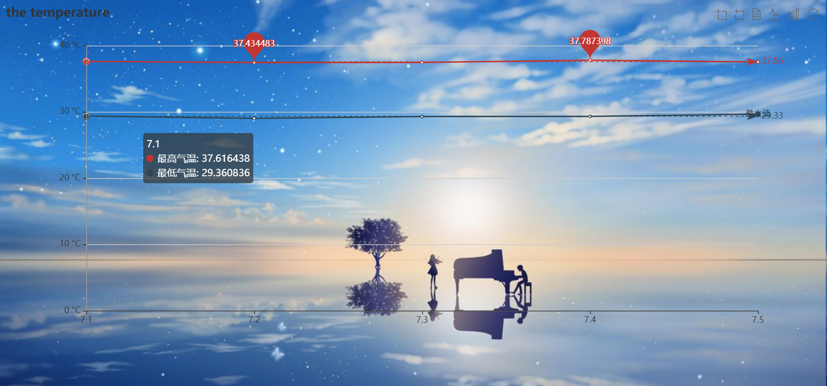
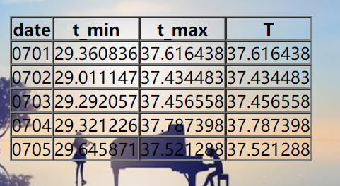
项目结果展示

Slide 13
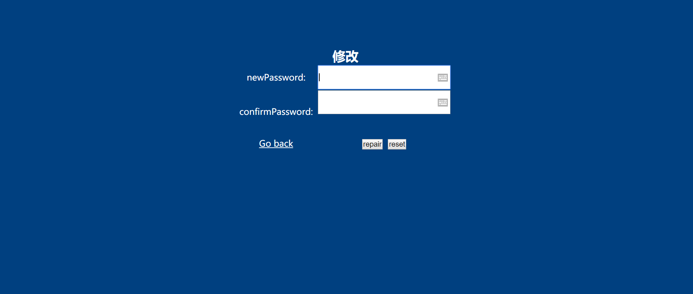
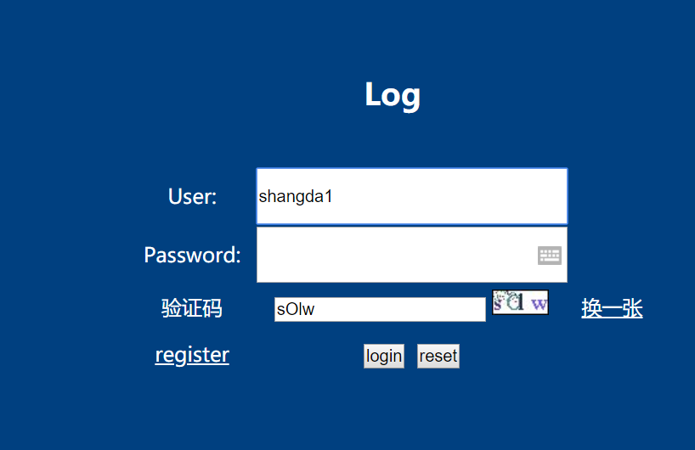
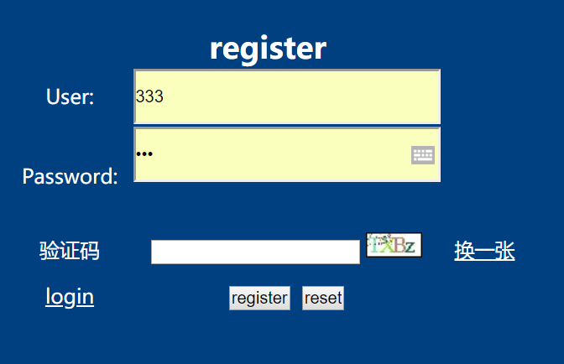
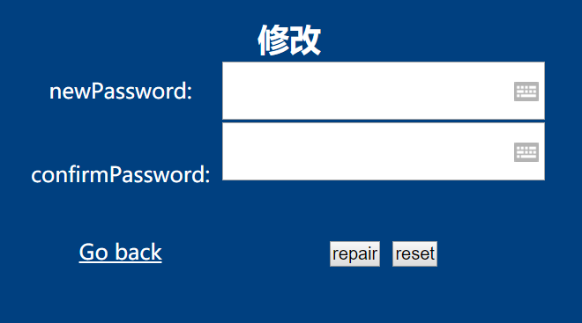
项目结果展示

Slide 14
05
总结与分析

Slide 15
总结与分析
通过这次小学期项目，我们分别对各自负责的部分了解更深刻，学到了很多诸如
数学模型，jsp变成，python与java之间的交互，spark与hadoop集群大数据清洗
等知识，并通过对接对自己并未负责的部分也有了了解，对我们以后的发展提供了
基础，让我们更好的了解了软件这门行业的工作状态及形式，为我们将来更进一步
的深造打造了良好的基础。

Slide 16
汇报人：何文龙
汇报时间：2020.7.13
谢谢观看

